Slide 1
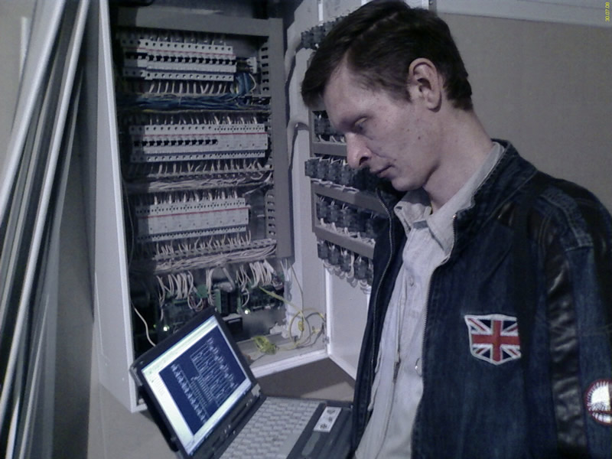
Проектування програмного забезпечення ПЛК

Slide 2
Мови програмування ПЛК
Sequential Function Chart
Ladder Diagram
Functional Block Diagram
Structured Text
Instruction List

Slide 3
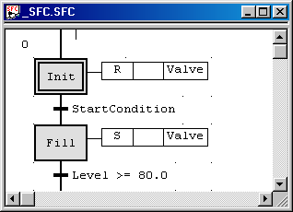
Sequential Function Chart
графічний мова, яка використовується для опису алгоритму у вигляді набору пов'язаних пар: крок (step) і перехід (transition). Крок являє собою набір операцій над змінними. Перехід - набір логічних умовних виразів, що визначає передачу управління до наступній парі крок-перехід. За зовнішнім виглядом опис мовою SFC нагадує добре відомі логічні блок-схеми алгоритмів. SFC має можливість розпаралелювання алгоритму. Однак, SFC не має засобів для опису кроків і переходів, які можуть бути виражені тільки засобами інших мов стандарту. Походження цієї мови - Grafcet (Telemechanique-Groupe Schneider).

Slide 4
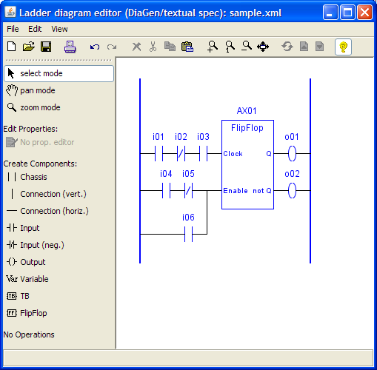
LD (Ladder Diagram)
графічна мова програмування, що є стандартизованим варіантом класу мов релейно-контактних схем. Логічні вирази на цій мові описуються у вигляді реле, які широко застосовувалися в області автоматизації в 60-х роках. Зважаючи на свої обмежені можливості мову доповнили привнесеними засобами: таймерами, лічильниками тощо. Походження: різні варіанти мови релейно-контактних схем (Allen-Bradley, AEG Schneider Automation, GE-Fanuc, Siemens)

Slide 5
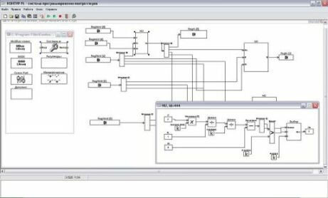
FBD (Functional Block Diagram)
графічна мова за своєю суттю схожа на LD. Замість реле в цій мові використовуються функціональні блоки, за зовнішнім виглядом - мікросхеми. Алгоритм роботи деякого пристрою на цій мові виглядає як функціональна схема електронного пристрою: елементи типу "логічне І", "логічне АБО"тощо, з'єднані лініями. Походження: варіант G- мови програмування LabView.

Slide 6
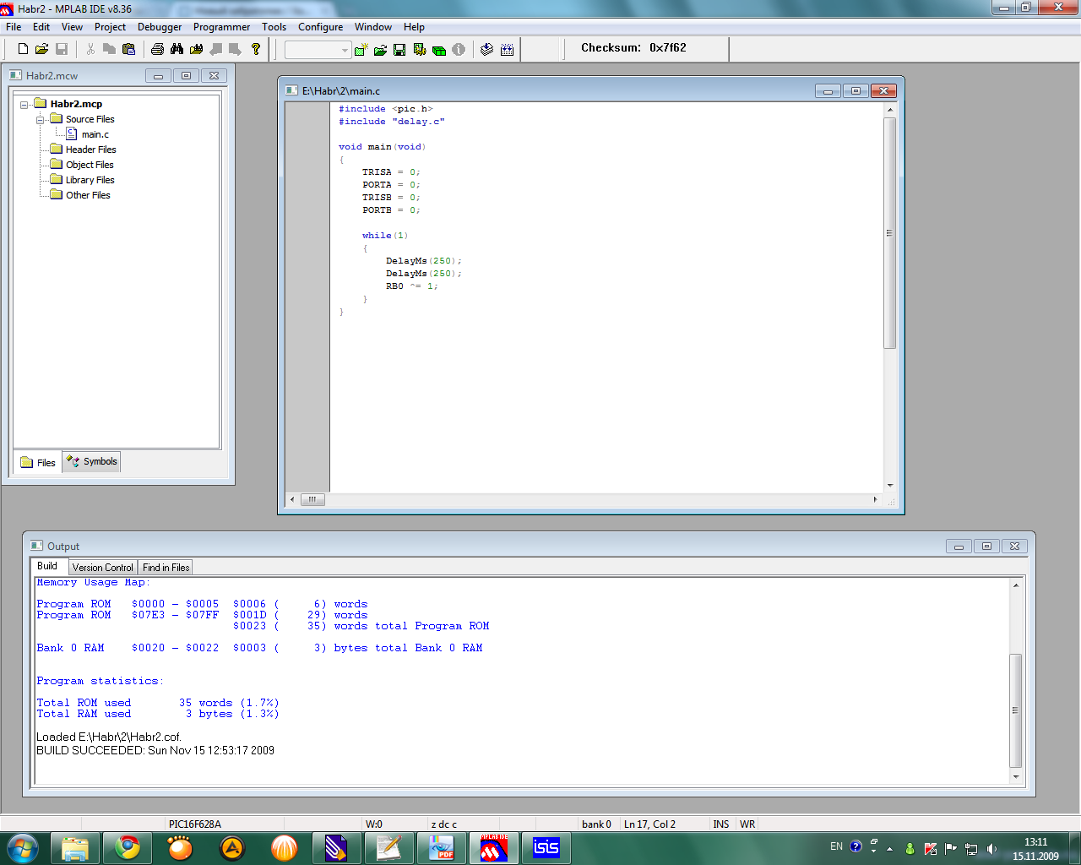
ST (Structured Text)
текстова високорівнева мова загального призначення, по синтаксису орієнтована на Паскаль. Самостійного значення не має: використовується тільки спільно з SFC. Походження: Grafcet (Telemechanique-Groupe Schneider).

Slide 7
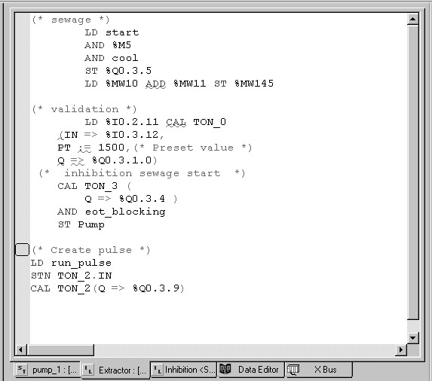
IL (Instruction List)
Текстова мова низького рівня. Виглядає як типова мова Асемблера, що пояснюється її походженням: для деяких моделей ПЛК фірми Siemens є мовою програмування є Асемблер. В рамках стандарту IEC 1131-3 до архітектури конкретного процесора мова не прив'язана. Самостійного значення не має: використовується тільки спільно з SFC. Походження - STEP 5 (Siemens).

Slide 8
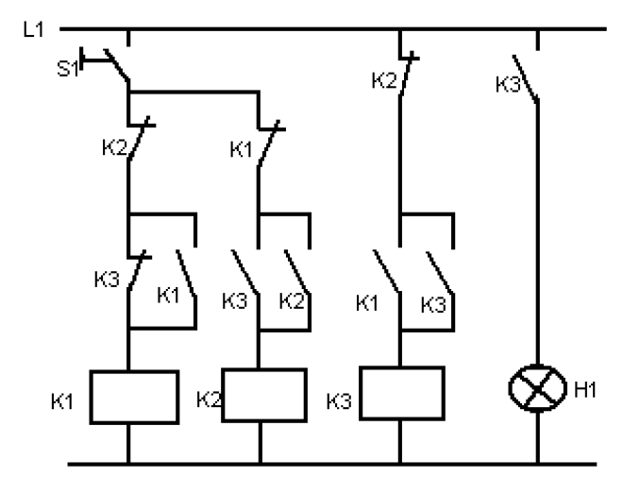
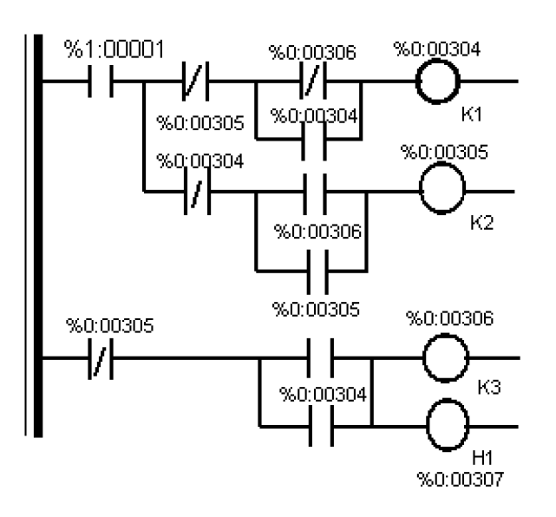
LD- програма релейного схеми

Slide 9
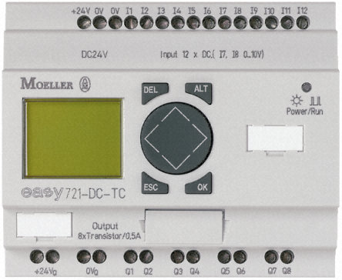
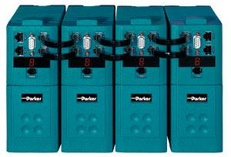
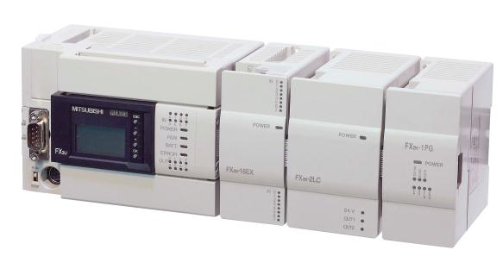
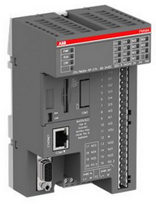
ПЗ використовується для наступнийх контролерів
Moeller. Festo. Wago (Німеччина).
Parker Hannifin (США).
Mitsubishi Electric (Японія).
ABB (Швеція. Швейцарія).
ОВЕН (Російська Федерація).

Slide 10
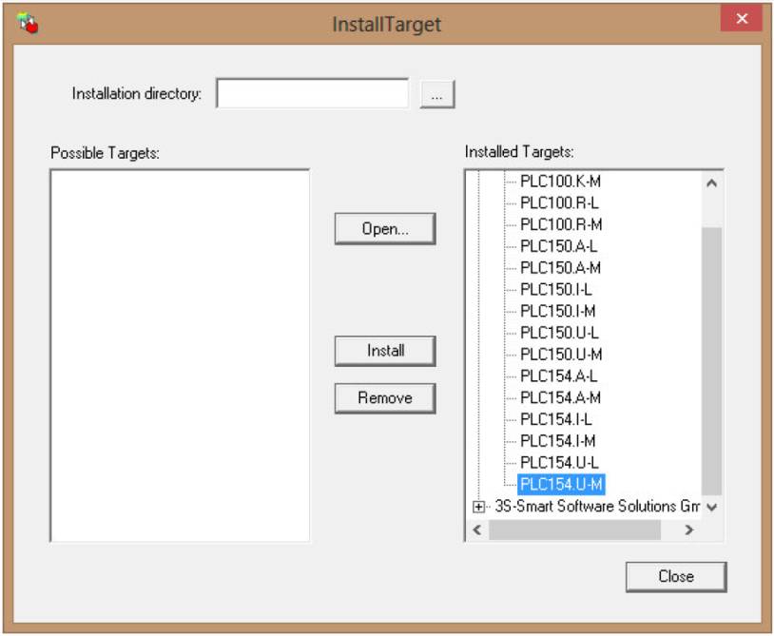
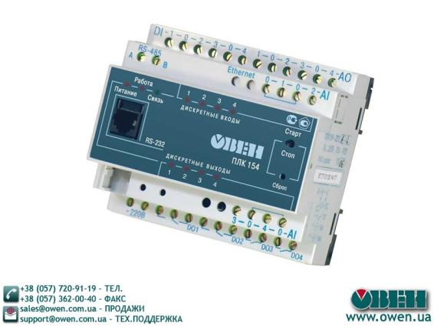
Початок роботи
Встановлення необхідних Target-файлів
Старт-меню Windows => Програми ==> 3S Software => CoDeSys V2.3 => Install Target

Slide 11
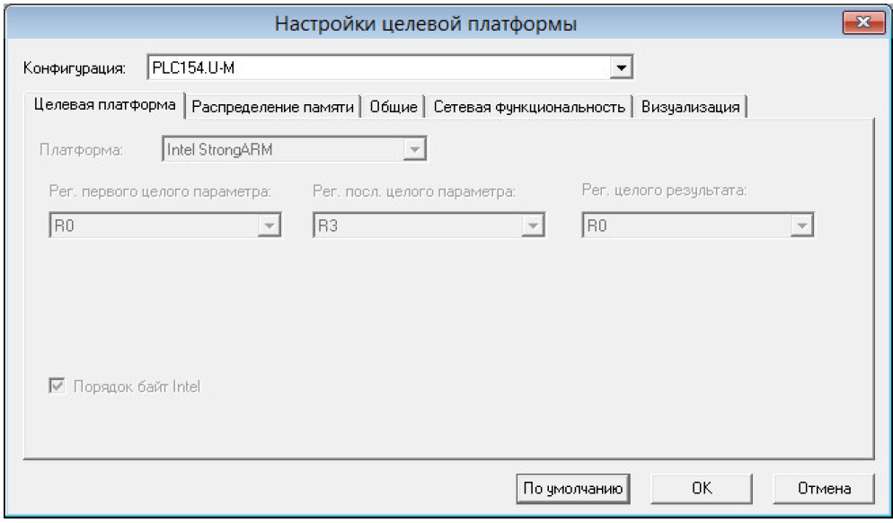
Запуск середовища програмування
Програми => 3S Software => CoDeSys V2.3
Обрати цільову платформу

Slide 12
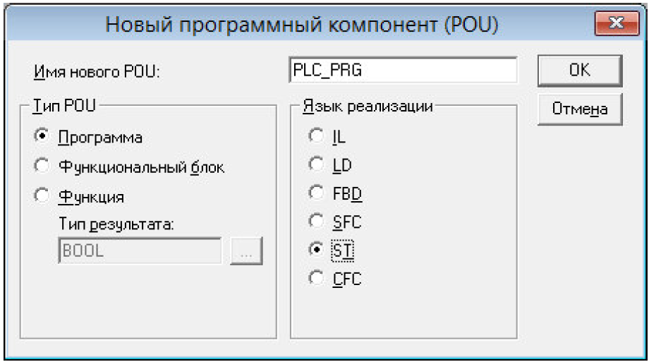
Створення нового програмного компоненту

Slide 13
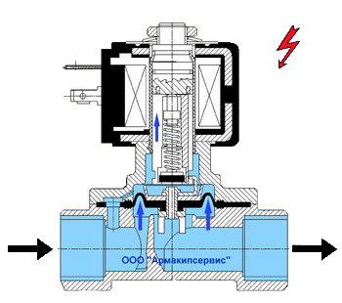
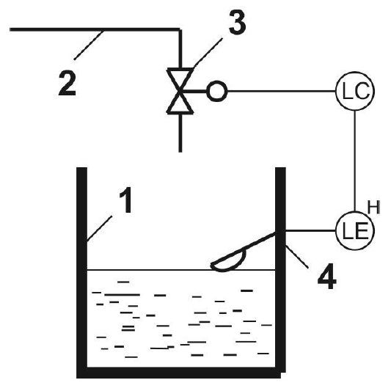
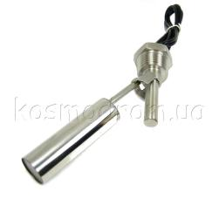
Програмування на конкретному прикладі

Slide 14
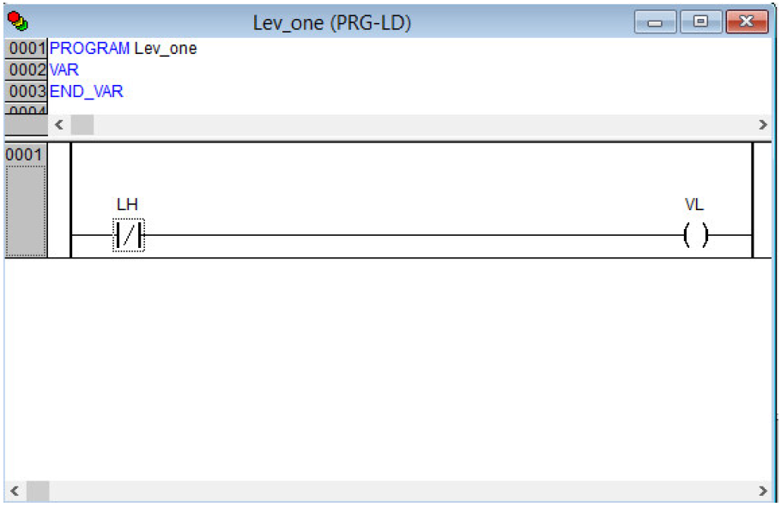
Встановлення елементів
Для використання створеної підпрограми Lev_one (ми так її назвали) потрібно викликати її з головної програми PLC_PRG. Для цього потрібно долати рядок «Lev_one;» у вікні редагування коду головної програми.

Slide 15
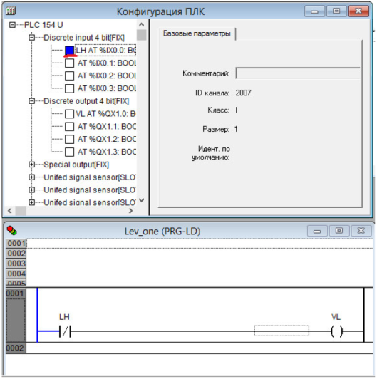
Емуляція
Онлайн-> Режим эмуляции) під єднаємося до емульованого ПЛК та запустимо програму за допомогою вкладки Онлайн головного меню (або ALT+F8) та Старт (або F5).

Slide 16
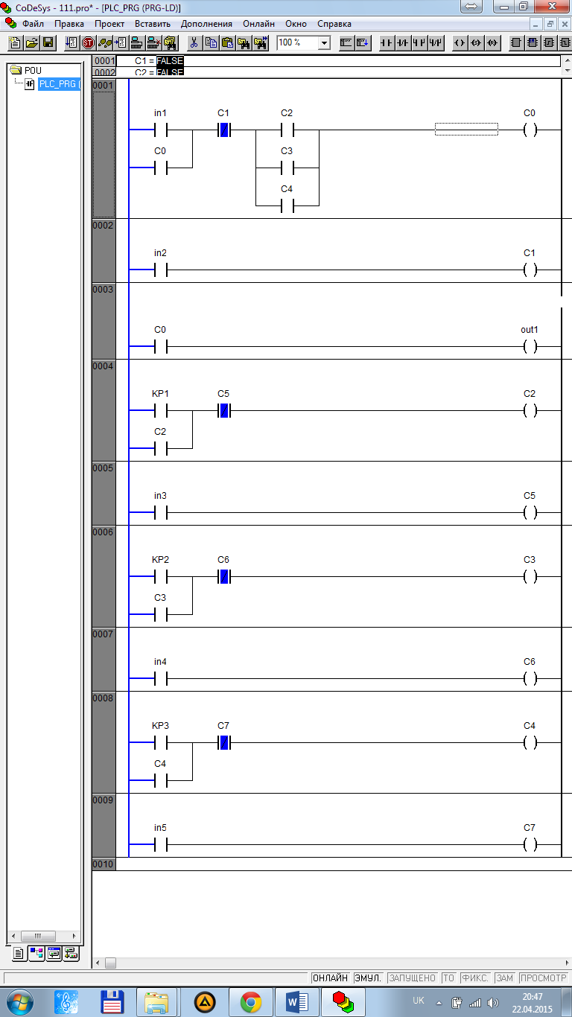
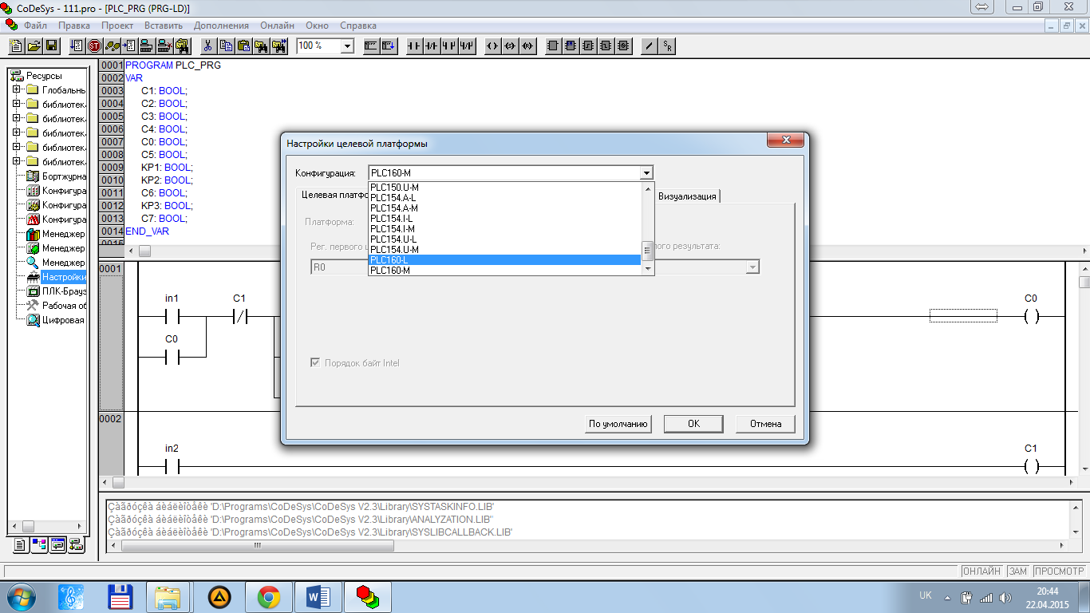
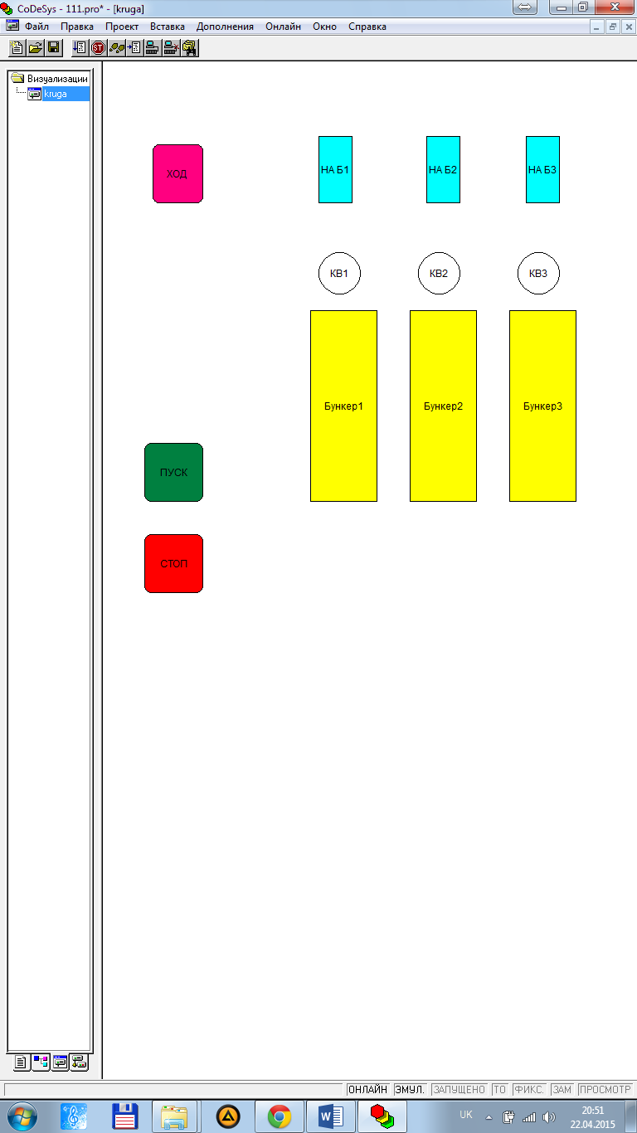
Програмування
Вибір цільової платформи
Візуалізація РКС
Підключення РКС

